Slide 1


条件执行语句
第3章
更多课程信息访问：
www.pythonlearn.com
Notes:
Note from Chuck. If you are using these materials, you can remove the UM logo and replace it with your own, but please retain the CC-BY logo on the first page as well as retain the entire last page.

Slide 2
条件执行步骤
x = 5
X < 10 ?
Yes
程序:
x = 5
if x < 10:
print 'Smaller’
if x > 20:
print 'Bigger'
print 'Finis'
No
print 'Smaller'
输出:
Smaller
Finis
X > 20 ?
Yes
No
print 'Bigger'
print 'Finis'

Slide 3
比较操作符
布尔表达式提出一个问题并且以’对’或’错’作为结果，达到控制程序运行流程的目的
布尔表达式使用 比较操作符 来计算结果的真/假-对/错
比较操作符使用变量但是并不改变变量值
Python | 意义
< | 小于
<= | 小于等于
== | 等于
>= | 大于等于
> | 大于
!= | 不等于
记住: “=”用于赋值
http://en.wikipedia.org/wiki/George_Boole

Slide 4
比较运算符
x = 5
if x == 5 :
print 'Equals 5'
if x > 4 :
print 'Greater than 4'
if x >= 5 :
print 'Greater than or Equals 5'
if x < 6 : print 'Less than 6'
if x <= 5 :
print 'Less than or Equals 5'
if x != 6 :
print 'Not equal 6'
Equals 5
Greater than 4
Greater than or Equals 5
Less than 6
Less than or Equals 5
Not equal 6

Slide 5
单分支决策
x = 5
print 'Before 5'
if x == 5 :
print 'Is 5'
print 'Is Still 5'
print 'Third 5'
print 'Afterwards 5’
print 'Before 6’
if x == 6 :
print 'Is 6'
print 'Is Still 6'
print 'Third 6'
print 'Afterwards 6'
真
X == 5 ?
Before 5
Is 5
Is Still 5
Third 5
Afterwards 5
Before 6
Afterwards 6
print 'Is 5'
假
print 'Still 5'
print 'Third 5'

Slide 6
缩进
增加缩进在if语句或者for语句(:之后)的缩进
保持缩进 用于指示代码块所处的域 (受 if/for影响的部分)
减少缩进回归到 if语句或者for语句的域，意味着它们代码块的域已到末尾
空白行被程序忽略 - 不影响缩进
注释 自成一行忽略 缩进

Slide 7
注意: 关掉Tabs
大部分文本编辑器可以将tabs 转换为空格 -你需要确保开启了这个功能，方法如下：
NotePad++: Settings -> Preferences -> Language Menu/Tab Settings
TextWrangler: TextWrangler -> Preferences -> Editor Defaults
Python *尤其*关注某一行被缩进了多少。 如果你混合使用tabs 和空格, 你可能会遇到“indentation errors(缩进错误)” 哪怕程序看起来没有任何问题
在你现在思考这个问题的时候就马上去进行上面的操作，这样我们都可以保持程序的基本正确性

Slide 8
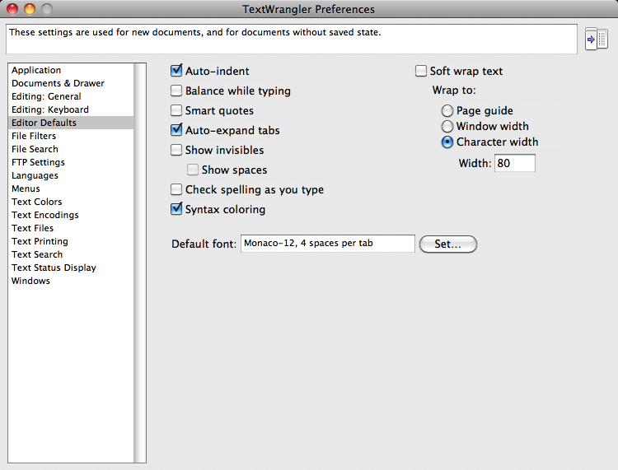

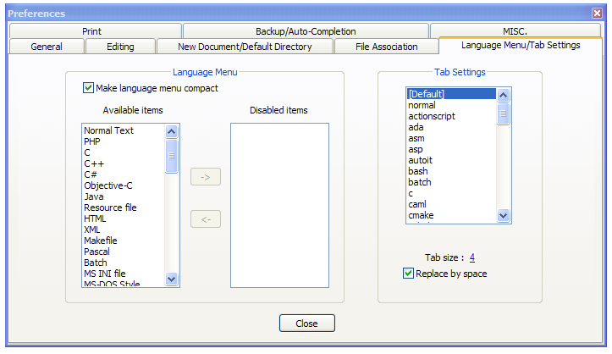
这个操作可以避开很多不必要的麻烦。

Slide 9
在if/for之后增加或者保持缩进
减少缩进表明代码块当前作用域结束
x = 5
if x > 2 :
print 'Bigger than 2'
print 'Still bigger'
print 'Done with 2'
for i in range(5) :
print i
if i > 2 :
print 'Bigger than 2'
print 'Done with i', i
print 'All Done'

Slide 10
思考一下关于开始/结束代码块的问题
x = 5
if x > 2 :
print 'Bigger than 2'
print 'Still bigger'
print 'Done with 2'
for i in range(5) :
print i
if i > 2 :
print 'Bigger than 2'
print 'Done with i', i
print 'All Done'

Slide 11
条件分支的嵌套
x > 1
真
假
print 'More than one'
x = 42
if x > 1 :
print 'More than one'
if x < 100 :
print 'Less than 100'
print 'All done'
x < 100
真
假
print 'Less than 100'
print 'All Done'

Slide 12
双分支决策
X = 4
有些时候我们希望程序当决策为真是做一些操作，决策为假时做另一些操作。
就像路口的两个分岔一样 - 我们必须选择这条或者那条 路，但又不能都选择。
假
x > 2
真
print 'Not bigger'
print 'Bigger'
print 'All Done'

Slide 13
用else实现双分支:
x = 4
假
x > 2
真
x = 4
if x > 2 :
print 'Bigger'
else :
print 'Smaller'
print 'All done'
print 'Smaller'
print 'Bigger'
print 'All Done'

Slide 14
用else实现双分支:
x = 4
no
x > 2
yes
x = 4
if x > 2 :
print 'Bigger'
else :
print 'Smaller'
print 'All done'
print 'Smaller'
print 'Bigger'
print 'All Done'

Slide 15
多分支
真
x < 2
print 'small'
if x < 2 :
print 'small'
elif x < 10 :
print 'Medium'
else :
print 'LARGE'
print 'All done'
假
真
x < 10
print 'Medium'
假
print 'LARGE'
print 'All Done'

Slide 16
多分支
x = 0
真
x < 2
print 'small'
x = 0
if x < 2 :
print 'small'
elif x < 10 :
print 'Medium'
else :
print 'LARGE'
print 'All done'
假
真
x < 10
print 'Medium'
假
print 'LARGE'
print 'All Done'

Slide 17
多分支
x = 5
真
x < 2
print 'small'
x = 5
if x < 2 :
print 'small'
elif x < 10 :
print 'Medium'
else :
print 'LARGE'
print 'All done'
假
真
x < 10
print 'Medium'
假
print 'LARGE'
print 'All Done'

Slide 18
多分支
x = 20
真
x < 2
print 'small'
x = 20
if x < 2 :
print 'small'
elif x < 10 :
print 'Medium'
else :
print 'LARGE'
print 'All done'
假
真
x < 10
print 'Medium'
假
print 'LARGE'
print 'All Done'

Slide 19
多分支
if x < 2 :
print 'Small'
elif x < 10 :
print 'Medium'
elif x < 20 :
print 'Big'
elif x< 40 :
print 'Large'
elif x < 100:
print 'Huge'
else :
print 'Ginormous'
# No Else
x = 5
if x < 2 :
print 'Small'
elif x < 10 :
print 'Medium'
print 'All done'

Slide 20
多分支的小谜题
什么内容永远不会被打印出来?
if x < 2 :
print 'Below 2'
elif x < 20 :
print 'Below 20'
elif x < 10 :
print 'Below 10'
else :
print 'Something else'
if x < 2 :
print 'Below 2'
elif x >= 2 :
print 'Two or more'
else :
print 'Something else'

Slide 21
try / except 结构
你用 try 和 except 来将某一块可能有问题的代码框起来
如果try 框起来的代码运行正常 - except 将被跳过
如果try 框起来的代码运行错误常 - 程序直接跳到except 代码块

Slide 22
$ cat notry.py
astr = 'Hello Bob'
istr = int(astr)
print 'First', istr
astr = '123'
istr = int(astr)
print 'Second', istr
$ python notry.py
Traceback (most recent call last):
File "notry.py", line 2, in <module> istr = int(astr)ValueError: invalid literal for int() with base 10: 'Hello Bob'
全部完成

Slide 23
$ cat notry.py
astr = 'Hello Bob'
istr = int(astr)
print 'First', istr
astr = '123’
istr = int(astr)
print 'Second', istr
$ python notry.py
Traceback (most recent call last):
File "notry.py", line 2, in <module> istr = int(astr)ValueError: invalid literal for int() with base 10: 'Hello Bob'
程序在此处终止
全部完成

Slide 24
普通
计算机
软件
输入
设备
中央
处理器
单元
二级
存储
输出
设备
主要
存储
Notes:
Who has see a traceback in CTools?

Slide 25
$ cat tryexcept.py
astr = 'Hello Bob'
try:
istr = int(astr)
except:
istr = -1
print 'First', istr
astr = '123'
try:
istr = int(astr)
except:
istr = -1
print 'Second', istr
当第一个转换操作出现错误时--程序会跳转到except：其他后续语句和程序会继续执行
$ python tryexcept.py
First -1
Second 123
当第二个转换操作成功后-程序跳过except：其他语句和程序会继续执行

Slide 26
try / except
astr = 'Bob'
print 'Hello'
astr = 'Bob'
try:
print 'Hello'
istr = int(astr)
print 'There'
except:
istr = -1
print 'Done', istr
istr = int(astr)
print 'There'
istr = -1
print 'Done', istr
Safety net(安全网)

Slide 27
try / except 示例
rawstr = raw_input('Enter a number:')
try:
ival = int(rawstr)
except:
ival = -1
if ival > 0 :
print 'Nice work'
else:
print 'Not a number'
$ python trynum.py
Enter a number:42
Nice work
$ python trynum.py
Enter a number:forty-two
Not a number
$

Slide 28
练习
重新编写薪水计算程序，使得当雇员工作超过40小时时，超过的部分按1.5倍时薪计算。
Enter Hours: 45
Enter Rate: 10
Pay: 475.0
475 = 40 * 10 + 5 * 15

Slide 29
练习
重新编写薪水计算程序，使用try/catch来处理异常（非数字）输入
Enter Hours: 20
Enter Rate: nine
Error, please enter numeric input
Enter Hours: forty
Error, please enter numeric input

Slide 30
总结
比较运算符 == <= >= > < !=
逻辑运算符: and or not
缩进
但分支决策
用Except来处理出错的情况
双分支决策 if : 与 else :
条件嵌套
用elif实现多分支决策
用Try / Except 来处理出错的情况

Slide 31
Acknowledgements / Contributions
These slides are Copyright 2010- Charles R. Severance (www.dr-chuck.com) of the University of Michigan School of Information and open.umich.edu and made available under a Creative Commons Attribution 4.0 License. Please maintain this last slide in all copies of the document to comply with the attribution requirements of the license. If you make a change, feel free to add your name and organization to the list of contributors on this page as you republish the materials.
Initial Development: Charles Severance, University of Michigan School of Information
… Insert new Contributors and Translators here
Mengyuan Jing(景梦园)
...

